Slide 1



Henri Eugène LALLIER 1891-1976
Pour mon copain Marcel BOURGEOIS Ancien du 147ème R.I.

Slide 2
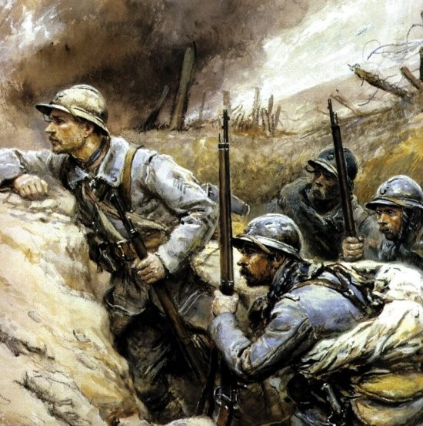
Poème d’un poilu de Verdun....
Dans un trou à Verdun.
Toute la terre tremble, Et le canon qui gronde. Oui, je crois, il me semble Que c’est la fin du monde. Dans nos trous, on blasphème, On ne croit plus au bon dieu. Même les morts aux faces blêmes Tendent leurs poings vers les cieux.

Slide 3
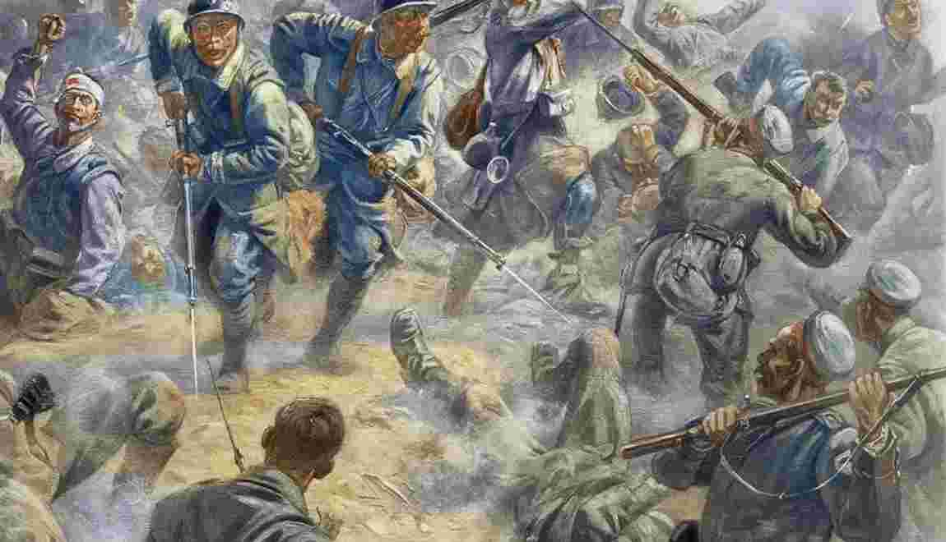
C’est la moisson de notre jeunesse. On tue des gosses de vingt ans Qui meurent là, sans une caresse, Fauchés comme des fleurs de printemps. A quand la fin de ce cauchemar. On n’en peut plus; on en a marre. Mais c’est dans un trou à Verdun Que j’ai connu mon petit copain.

Slide 4
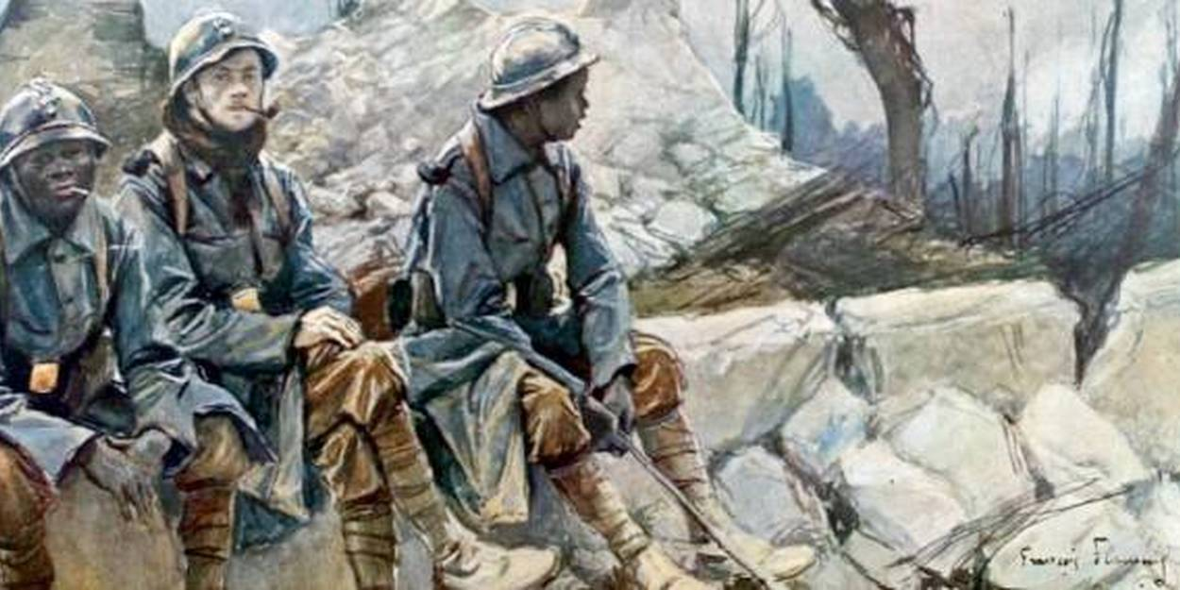
Comme l’amitié réchauffe le cœur ! On se déride; on n’a plus peur. Et dans la boue de Verdun Nous nous sommes serrés la main. Prends mon bidon, un coup de pinard, Rien de meilleur contre le cafard. Et pourquoi conserver ces biens, Puisque nous tous mourrons demain.

Slide 5
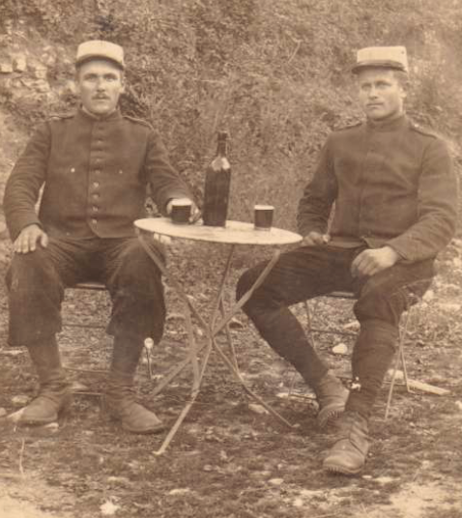
Et puis ensuite nos retrouvailles Devant ta maison près du café. On discutait de nos batailles Et des copains qu’on a laissés. Toujours dans notre petite causette: Souville, Douaumont et La Caillette. Mais je voyais dans tes yeux bleus, Comme un reflet des cieux.

Slide 6
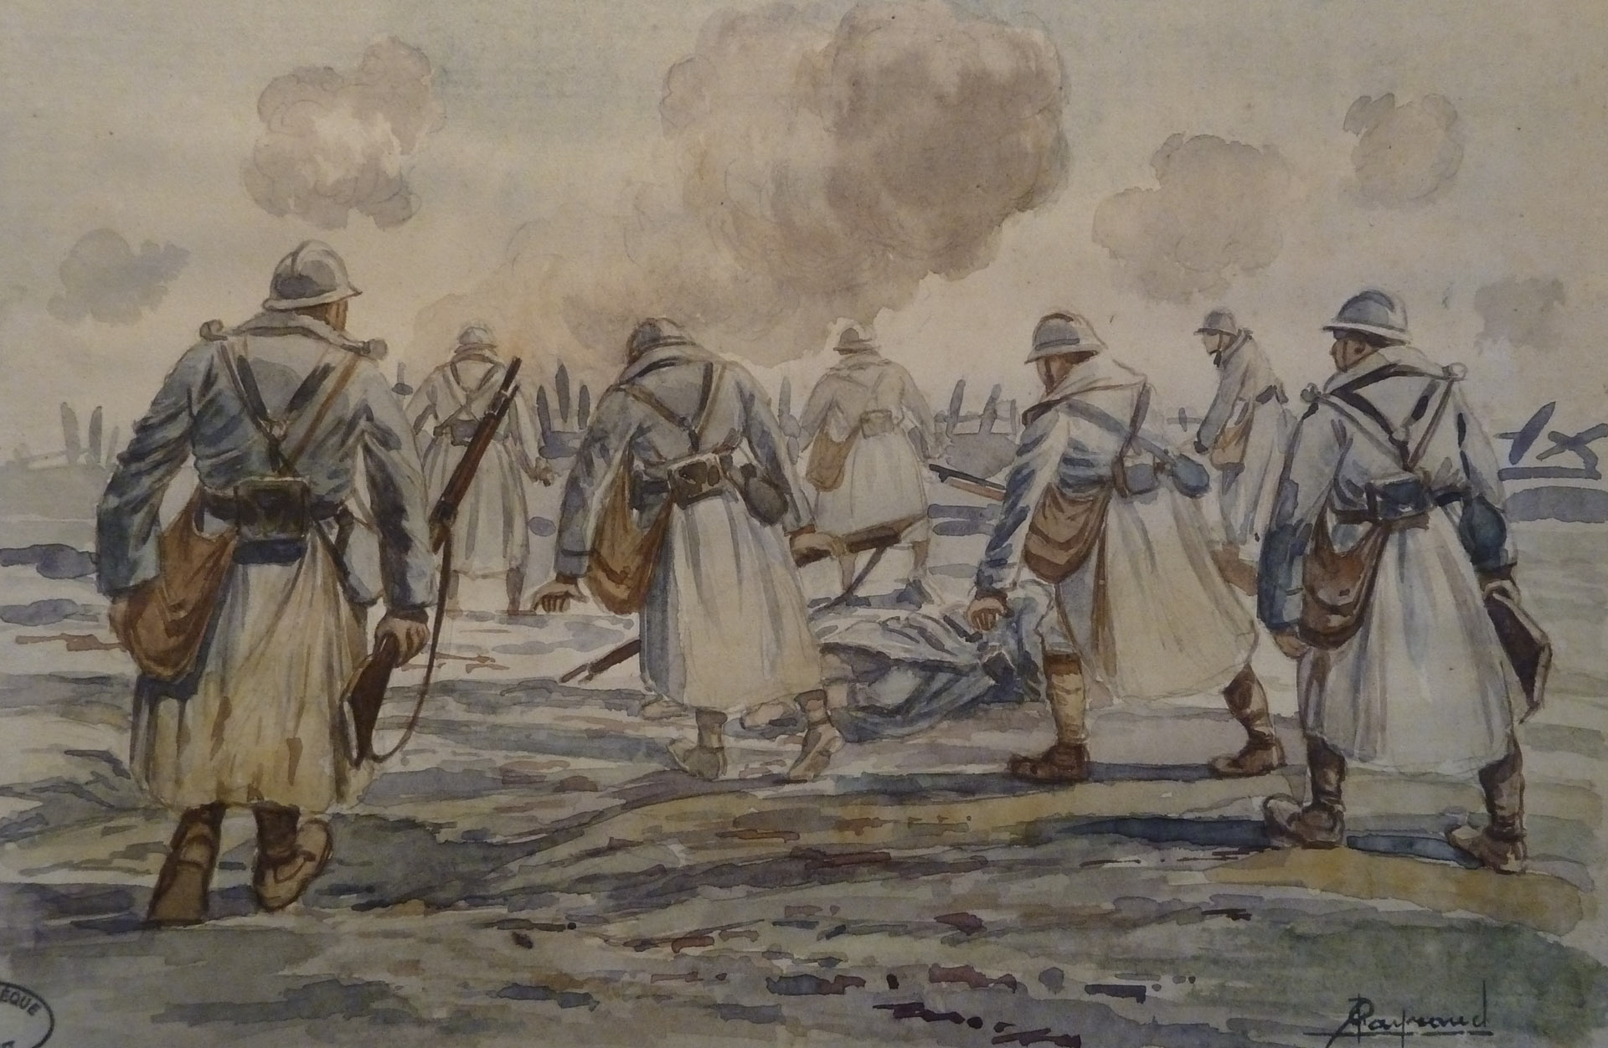
Tu es parti de bon matin, Sachant bien sûr, l’étape dure. Et puis quand on pense aller loin, Il faut ménager sa monture. Mais partant pour l’éternité Au pays de l’égalité, Tu aurais dû comme à Verdun, Mon petit copain, me serrer la main.

Slide 7
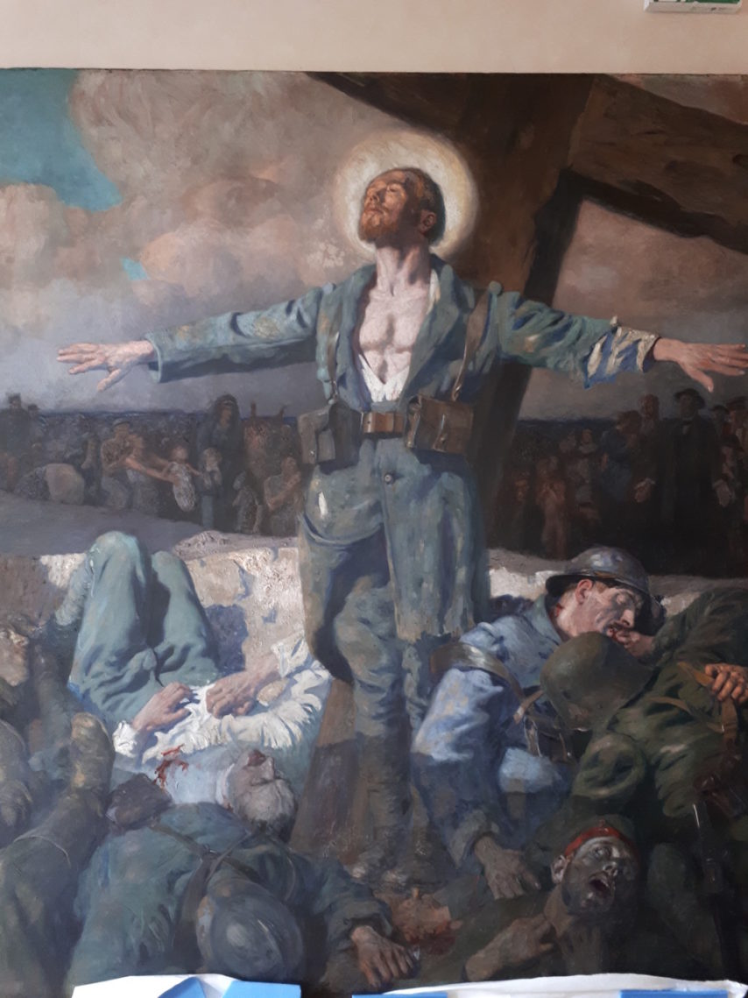
Mais dis-lui bien, à Dieu le Père, Puisque Verdun fut un enfer, Qu’il te réserve au paradis Une place pour toi et tes amis, Et tous les combattants de la terre. Une prière: honnie la guerre, Et tous, nous nous serrerons la main, En bons copains, en vrai copains.

Slide 8
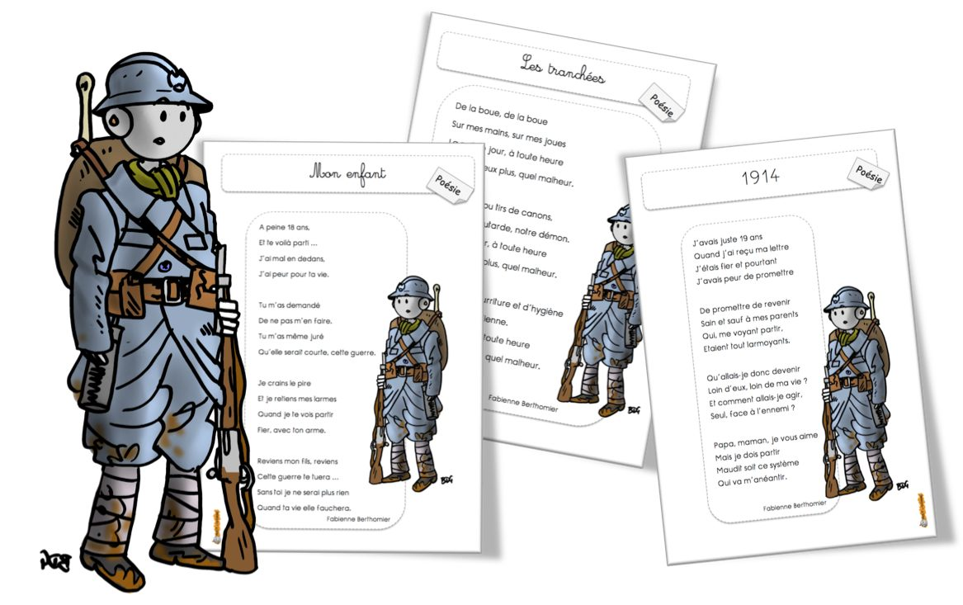
Au Revoir…!!!
Texte et images du Net:
Hommage a toutes ses vies perdus….

